Slide 1
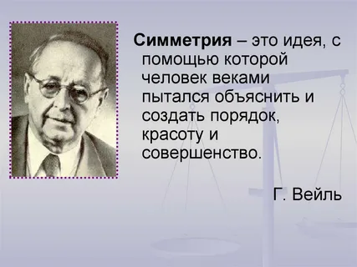

Slide 2
Урок математики
«Осевая симметрия.»
8 класс

Slide 3
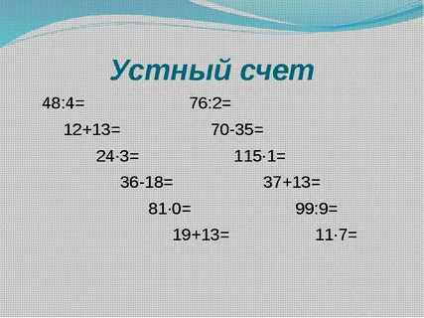

Slide 4
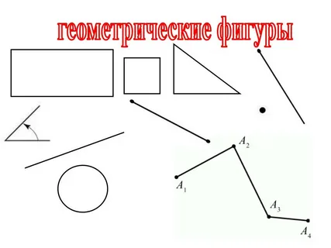
Работаем устно

Slide 5
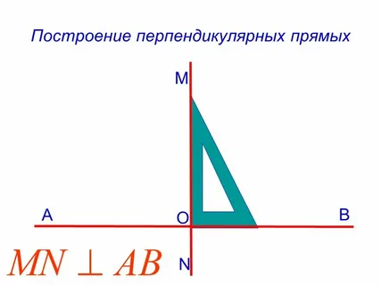
Выполняем построения

Slide 6
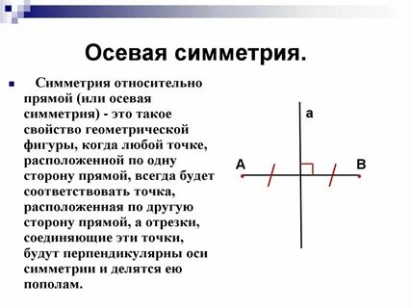

Slide 7
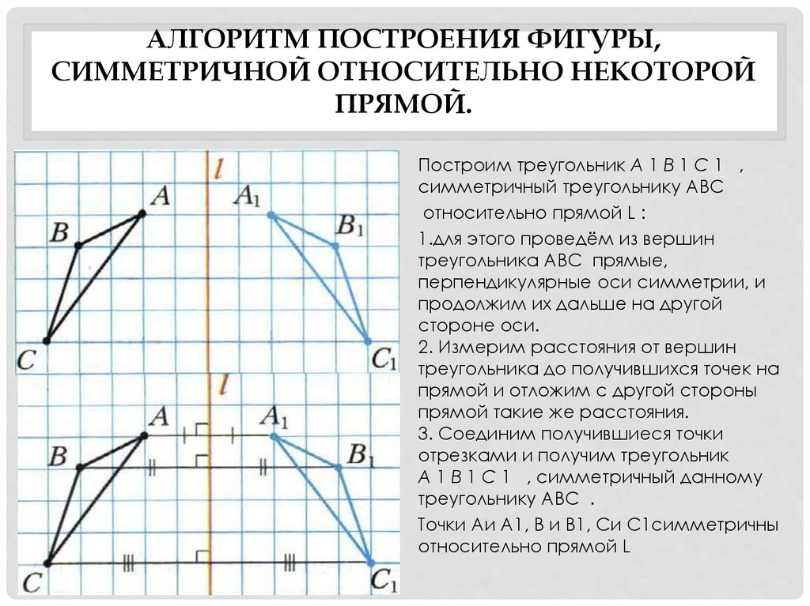

Slide 8
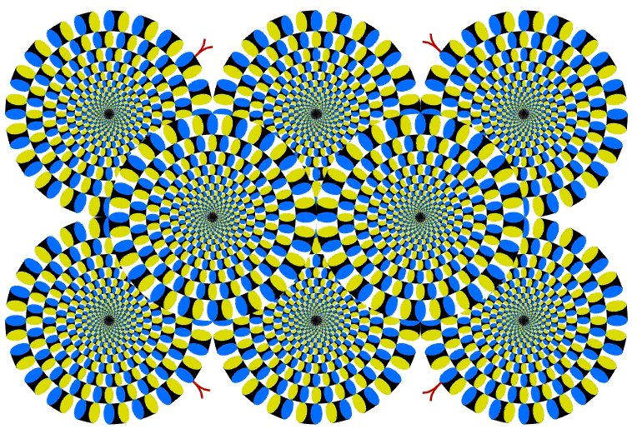
Физкультминутка

Slide 9
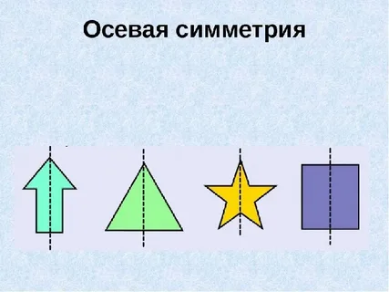
Примеры симметричных фигур

Slide 10
Фигуры, обладающие одной осью симметрии
Угол
Равнобедренный
треугольник
Равнобедренная трапеция

Slide 11
Фигуры, обладающие двумя осями симметрии
Прямоугольник
Ромб

Slide 12
Фигуры, не обладающие осевой симметрией
Произвольный треугольник
Параллелограмм
Неправильный многоугольник

Slide 13
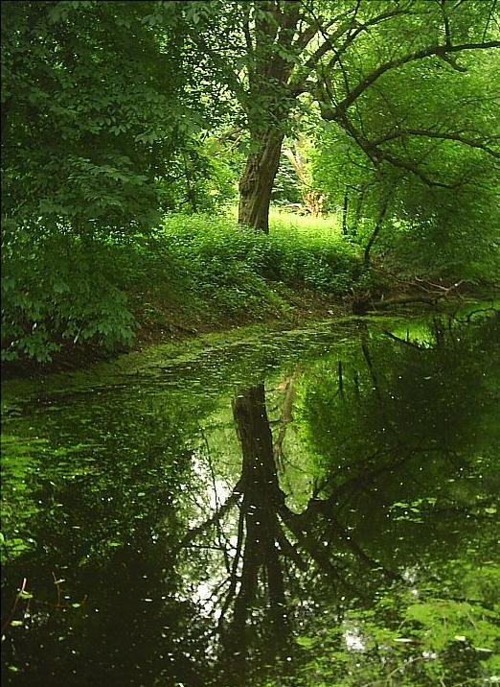
Симметрия в природе
Внимательное наблюдение показывает, что основу красоты многих форм, созданных природой, составляет симметрия.

Slide 14
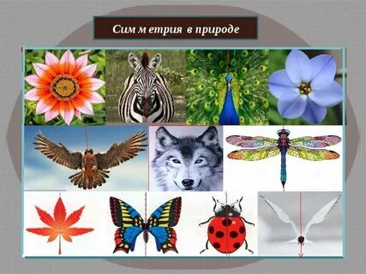
Симметрия в природе

Slide 15
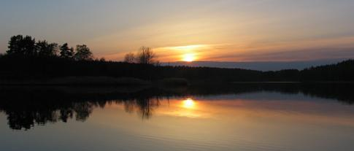
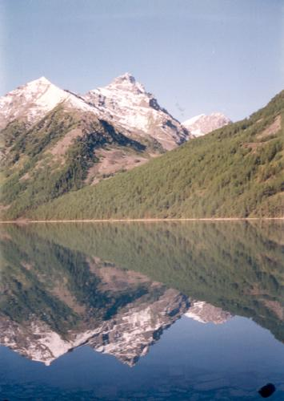
Зеркальная симметрия

Slide 16
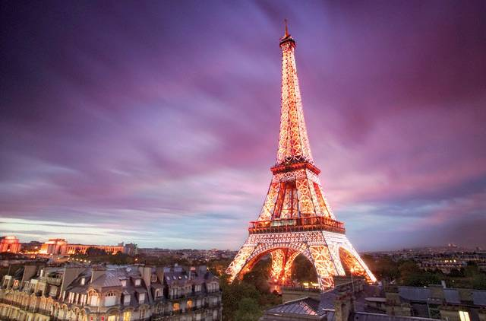
Симметрия в архитектуре

Slide 17
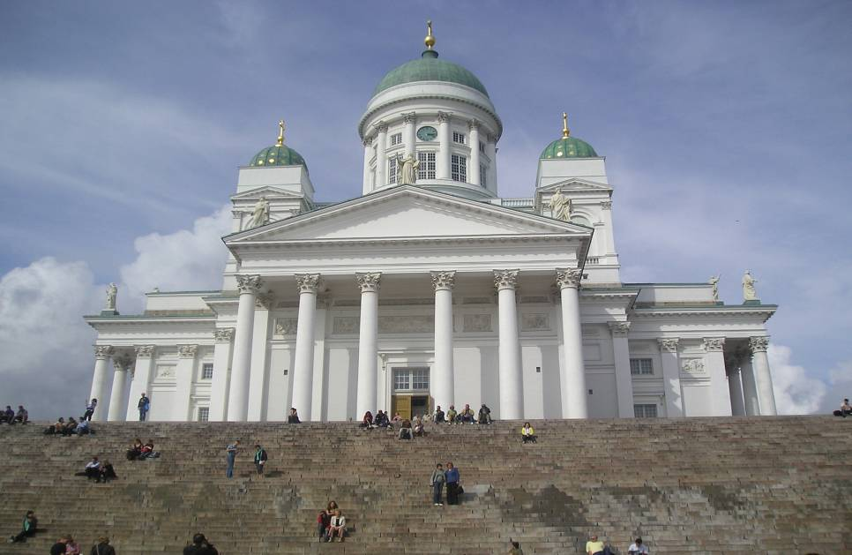
Финляндия. Православный храм

Slide 18
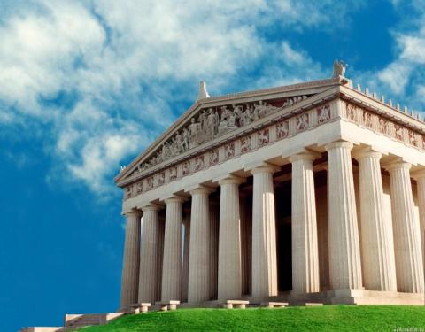
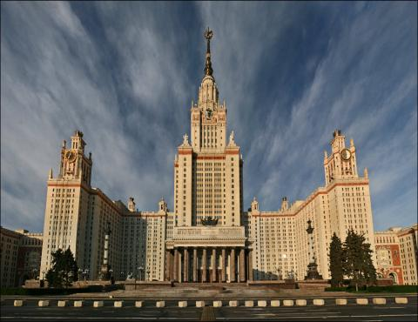
Симметрия в древней и современной архитектуре
Храм Артемиды МГУ

Slide 19
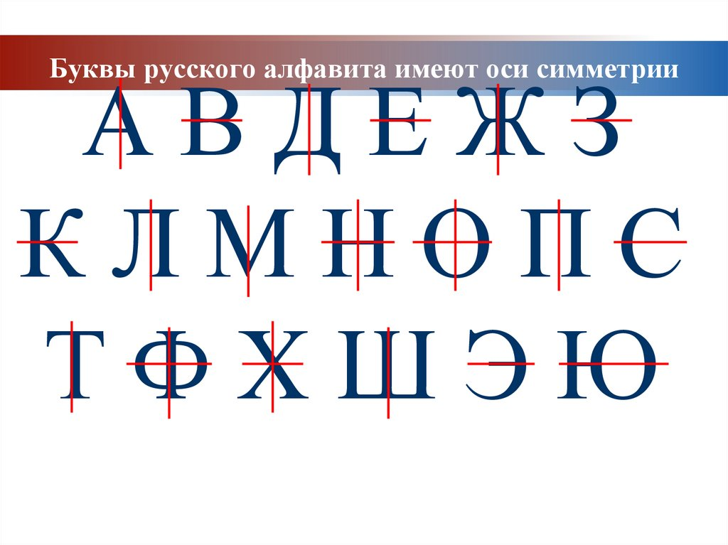

Slide 20
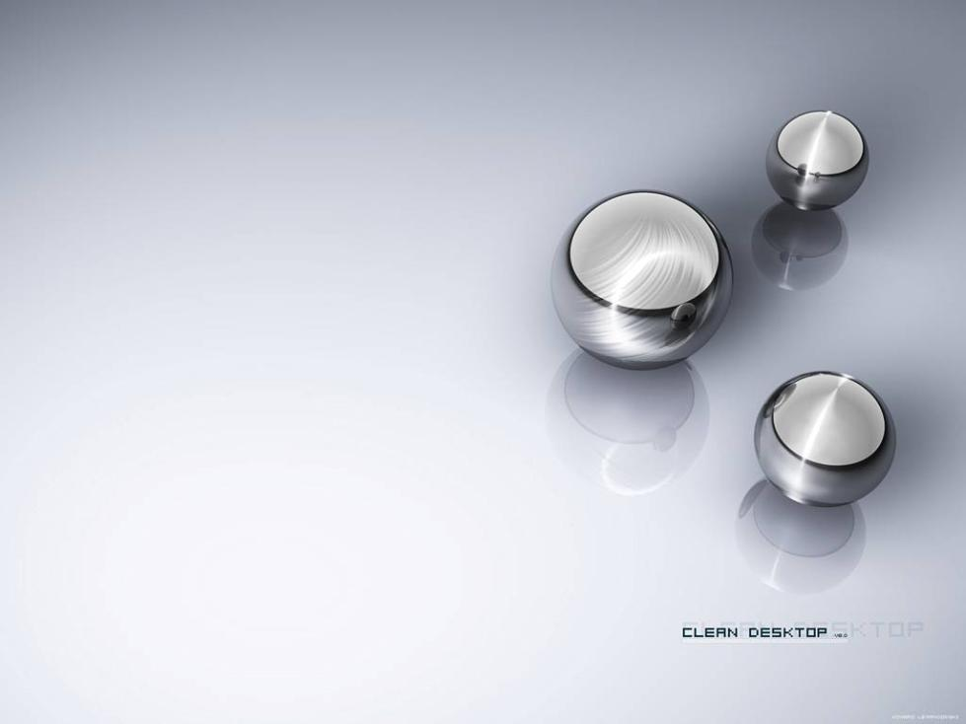
В русском языке есть «симметричные» слова – палиндромы, которые можно читать одинаково в двух направлениях:
шалаш, казак, радар,
Алла, Анна, кок, поп.
Могут быть палиндромическими
и предложения.
Написаны тысячи таких предложений.
А роза упала на лапу Азора.
Я иду с мечем судия.
(Г. Р. Державин.)

Slide 21
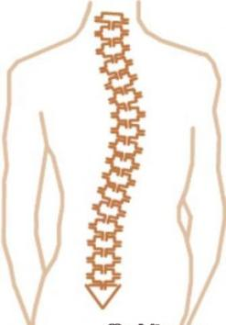
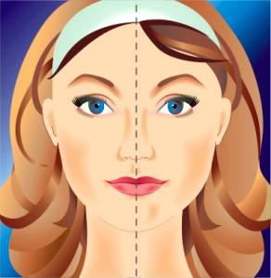
Симметрия человека
Красота человеческого тела обусловлена пропорциональностью и симметрией.
Однако человеческая фигура может быть ассиметричной.

Slide 22
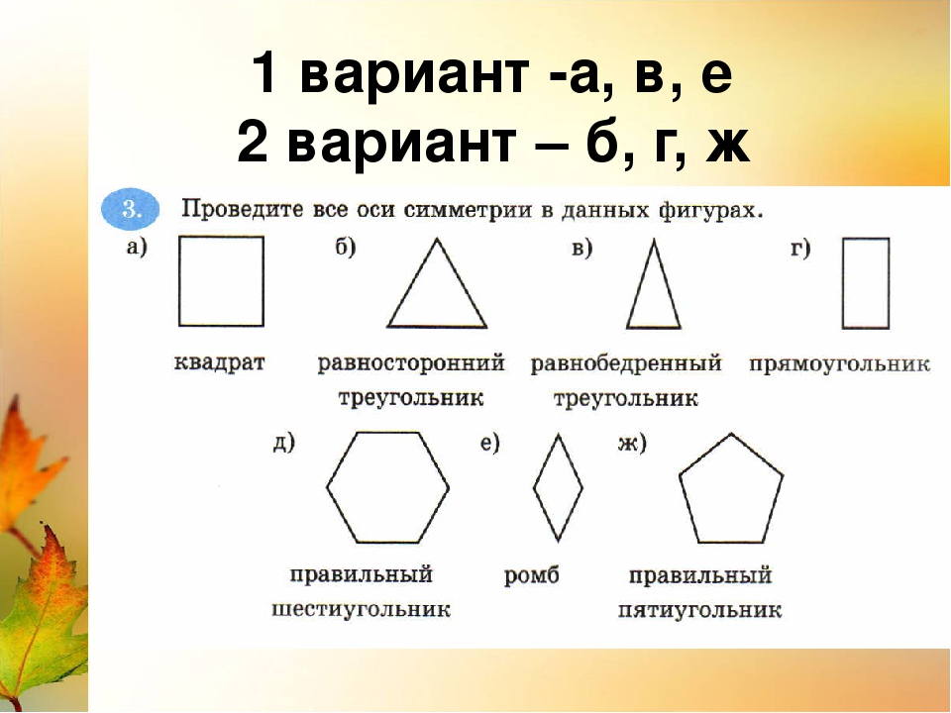

Slide 23
Является ли прямая осью симметрии данных фигур?
Рис. 1 Рис. 2
Рис. 3 Рис. 4

Slide 24
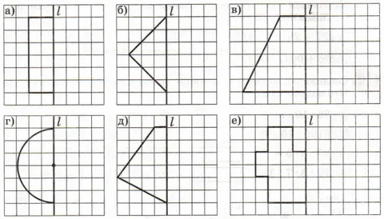
Начертите симметричную фигуру

Slide 25
